Slide 1
新形势下工效学教育的思考
张 伟
清华大学工业工程系 教 授
中国人类工效学学会 理事长
清华大学研究生院 副院长
清华大学工程管理教育中心 主 任

Slide 2
提 纲
一、当前不同类别学位教育中的工效学角色
二、研究生教育改革与工效学机遇
三、本科生创新创业教育与工效学机遇

Slide 3
一、当前不同类别学位教育中的工效学角色
二、研究生教育改革与工效学机遇
三、本科生创新创业教育与工效学机遇

Slide 4
工业工程类
管理学类
工程设计类
工效学
心理学类
艺术设计类
安全卫生类

Slide 5
一、在本科专业课中的角色
按照招生培养专业类别设置教学指导委员会，规定了课程学分基本要求
二、在研究生培养中的角色
还没有专门的二级学科（硕士培养依据），专业学位领域，更无一级学科
三、在现实应用中的角色
几乎各行各业都有工效学方面的问题和需求，往往是职业能力的一个重要方面

Slide 6
培养中的小角色
实际工作中对工效学知识、能力和素养的广泛需求
理解别人的能力
发现需求的能力
理解需求的能力
优化设计的能力
实施评价的能力
沟通合作的能力

Slide 7
一、当前不同类别学位教育中的工效学角色
二、研究生教育改革与工效学机遇
三、本科生创新创业教育与工效学机遇

Slide 8

教育的层次？
博士
硕 士
学 士

Slide 9
Or 教育的类别？
“服务需求，分类培养，提高质量”
硕士
（学术型）
博士
（学术型）
25万／年
8万／年
学士
350万／年
25万／年
<千／年
硕士
（专业型）
博士
（专业型）

Slide 10
学术型按学科培养，专业型按领域培养
机械工程
热能工程
环境工程
电机工程
电子工程
汽车制造行业
交通运输行业
能源环境行业
电子商务行业
医疗服务行业
装备制造行业
军事装备行业

Slide 11
院系基于学科，中心（或项目）基于领域
学术型应基于院系，专业型应基于中心
探索院系制与中心制的合理的平衡治理体系
教师分类型人事制度改革，与此相对应，哪些教师主要担负学术型人才培养任务？哪些教师（甚至校外师资）主要担负专业型人才培养（教师＋）？课程上是否应该区别开来（课程＋）？

Slide 12
现有40种专业学位类型，每个类型下面可能又设专业领域
与工效学可能相关的专业学位类型：
（1）工程硕士（28个工程领域）
（2）工程管理硕士（自设领域）
（3）应用心理硕士（北师大用户体验设计）
（4）MBA, MPA, ……

Slide 13
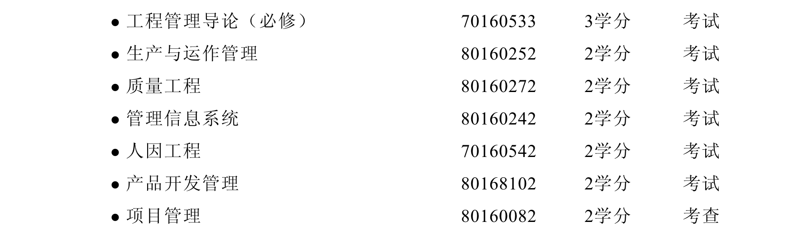
工业工程领域工程硕士培养方案（清华）
2. 工程管理硕士（MEM）培养方案（清华）
领导与沟通，产品开发管理，服务运作管理等
3. 工程管理硕士（MEM）可以自设方向
能源与环境管理，设计与先进制造，信息管理，创新管理，标准化，……

Slide 14
哪些人读专业学位？
在职，本科学历，有明确教育目标和需求
学费较高，有工作经验，职业已经起步，如MBA
2. 全日制，本科毕业，以就业发展为主要目标
学费较低，没有工作经验要求（多数是应届毕业生直升或者考研），一般针对特定领域定制培养方案

Slide 15
清华大学工业工程系各类学生组成
教师31人，行政职员7人，实验技术人员3人，外围教育职员～20人
本科生：~60人/年
工业与系统工程：~10人/年
学术型~50/Yr
“全球制造”留学生: ~20人/年
“生产工程”德国留学生: ~20人/年
硕士生~230人/年
工程硕士： ~80人/年
工程管理硕士（MEM）： ~60人/年
~180人/年
清华大学－美国北卡罗莱纳大学EMBA： ~40人/年
博士生~30人/年
人因工程, 生产和服务工程，运筹与统计，物流管理，质量及可靠性管理

Slide 16
“教师＋”建设
（1）什么人最适合于培养专业学位学生？
（2）什么人最适合于评定学生毕业标准？
2. “课程＋”建设
（1）专业学位学生需要学习什么知识？培养什么能力？
（2）怎么教、哪里教最有效？

Slide 17
工效学相关师资和课程建设的思考
（1）我们学会是否可以推出适合于专业学位教育、乃至于学术学位教育的工效学方面的MOOC课程？
（2）我们每个人的优势资源何在？在其中可以扮演什么样的角色？
（3）我们周围有哪些鲜活的教育资源？（典型案例，项目总结，跨界创新资源等）

Slide 18
一、当前不同类别学位教育中的工效学角色
二、研究生教育改革与工效学机遇
三、本科生创新创业教育与工效学机遇

Slide 19


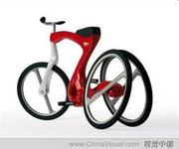

工程师往往不缺少解决问题的能力，可能更缺少发现问题的慧眼
市场
视角
具体需求
情景
创意
创新
发明原则
技术

Slide 20
招聘启示
博士后 － （1）在清华大学研究生院做研究生教育研究，政策
研究，培养绩效评价
或（2）在实验室开展人因工程方面的学术研究
或（3）在清华大学工程管理教育中心做科研项目
2. 访问学者 － 学术研究或者在研究生院做教育研究
3. 应届毕业生（本科生或者研究生） － 实验助理或行政助理（合同制，不解决住宿、户口和档案转移，有五险一金）

Slide 21
谢 谢！

